Slide 1
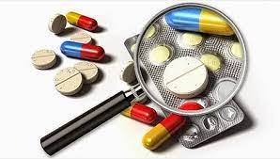
Sistema Nacional de Farmacovigilancia
Unidad Nº 4

Slide 2
Historia:
Como consecuencia de la epidemia de una malformación llamada focomelia en recién nacidos causada por la talidomida en Europa, a partir del año 1960, varios países comenzaron a “vigilar” los efectos “no deseables” de los medicamentos y que en 1968 la Organización Mundial de la Salud (OMS), en el marco del Programa Internacional para la Monitorización de Medicamentos, propuso la formación de un centro de Farmacovigilancia Internacional.
En Argentina, el Sistema Nacional de Farmacovigilancia fue creado por Resolución del ex Ministerio de Salud y Acción Social N° 706/93 estableciendo que la Farmacovigilancia es una herramienta indispensable para el control y fiscalización de las especialidades medicinales ya que permite la detección temprana de los efectos adversos graves y/o inesperados de los medicamentos en la etapa de uso extendido de éstos.
Argentina en 1994 fue admitida como País-Miembro del Programa Internacional de Monitoreo de Eventos Adversos de Medicamentos de la Organización Mundial de la Salud (UMC = Uppsala Monitoring Centre).

Slide 3
Concepto:
Definición de la Organización Mundial de la Salud de 2002 sobre Farmacovigilancia: “es la ciencia y las actividades relacionadas con la detección, evaluación, comprensión y prevención de los efectos adversos de los medicamentos o cualquier otro problema relacionado con ellos.”

Slide 4
Objetivos:
Su objetivo principal es detectar, evaluar, comprender y prevenir efectos adversos y otros problemas relacionados con los medicamentos. Dentro de la estructura de LA ANMAT, el Departamento de Farmacovigilancia y Gestión de Riesgo depende de la Dirección del Instituto Nacional de Medicamentos y funciona como Efector Central del Sistema Nacional de Farmacovigilancia.
Permite la implementación de alertas sanitarias y medidas administrativas de regulación y control, contribuyendo al desarrollo de prescripciones y dispensaciones más racionales a través de recomendaciones sobre efectos adversos notificados producidos por principios activos y/o excipientes.

Slide 5
Acciones:
Cuando un medicamento es autorizado por la autoridad sanitaria y se inicia su comercialización, comienza un seguimiento para obtener información sobre su seguridad, tanto en el ámbito nacional como internacional.
Esta actividad es llevada a cabo por la autoridad regulatoria (a través de sus sistemas de farmacovigilancia) y por el laboratorio farmacéutico que elabora el medicamento.
La información que se genera a partir de las notificaciones de eventos adversos recibidas puede ser utilizada para múltiples acciones, entre ellas:
Incluir nuevos efectos adversos.
Determinar medidas restrictivas en la dispensación de un medicamentos o acentuar las ya existentes.
Restringir los usos terapéuticos.
Ampliar o incorporar advertencias.
Suspender la comercialización de un medicamento de forma temporaria o definitiva.

Slide 6
Sujetos: Quiénes pueden notificar?
Efectores periféricos: instituciones públicas y privadas de reconocida trayectoria académica o clínica. Entre ellos se encuentran los ministerios de Salud provinciales, colegios de profesionales, hospitales públicos y privados, universidades, obras sociales y asociaciones de profesionales.
Profesionales independientes: profesionales del equipo de salud (médicos, farmacéuticos, enfermeros, odontólogos, etc.) pertenecientes a hospitales, clínicas, consultorios privados, farmacias privadas, consultorios odontológicos, etc., que detectan eventos adversos y comunican su hallazgo directamente al Departamento de Farmacovigilancia, contribuyendo al enriquecimiento de la base de datos nacional.
Pacientes y familiares de pacientes: usuarios de medicamentos que en forma particular envían su notificación al Departamento de Farmacovigilancia.
Industria farmacéutica: por Disposiciones 3870/1999 y 2438/2000, la industria farmacéutica se incorporó al sistema. Debe realizar las notificaciones de las reacciones adversas y otros eventos relacionados con sus productos según los plazos establecidos en la Disposición 5358/2012, entre otras obligaciones que la norma establece.

Slide 7
La farmacovigilancia, como actividad, es plural y multidisciplinaria. Como tal, importa no solo a los organismos internacionales, a las agencias regulatorias y a la industria farmacéutica, sino también a los profesionales que trabajan en los hospitales, en las universidades, en las sociedades científicas, en los colegios de profesionales. Y, en los últimos tiempos, afortunadamente se han estado incorporando también los pacientes.

Slide 8
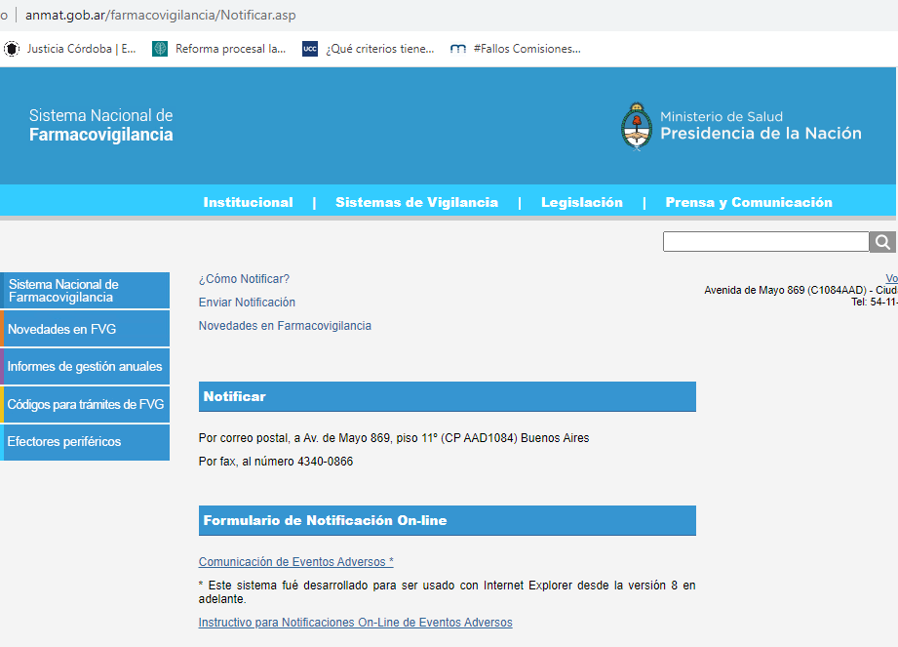

Slide 9
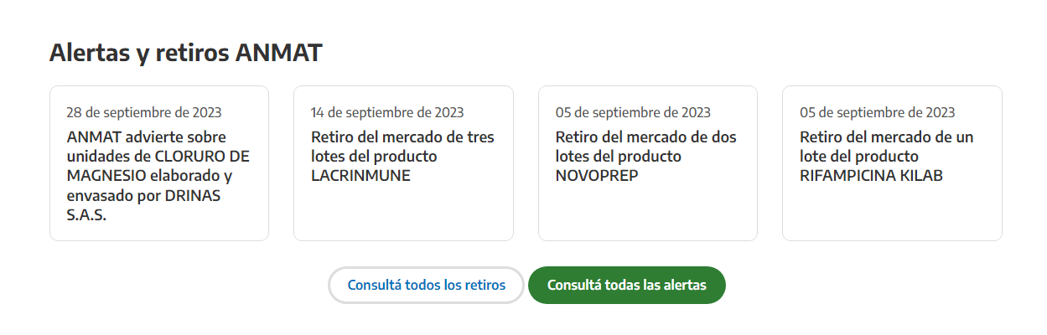

Slide 10
Notificaciones
Las notificaciones son voluntarias, espontáneas y confidenciales sobre las reacciones adversas de medicamentos y sospechas de fallas de calidad, y se deben comunicar al Sistema de Farmacovigilancia a través de una hoja de notificación. Puede ser una hoja impresa o un formulario electrónico en el que deben completarse los siguientes datos:
datos del paciente: peso, edad, sexo;
descripción del evento adverso y datos complementarios;
datos del medicamento sospechoso: nombre genérico, dosis, comienzo y fin de la terapia, indicación de uso, vencimiento, número de lote, etc.
datos del notificador.
Las notificaciones son documentos confidenciales respecto de la identidad de la persona afectada y del notificador.

Slide 11
¿Por qué notificar al Sistema Nacional de Farmacovigilancia?
Cualquier notificación de reacciones adversas, aunque estas sean conocidas, puede contribuir a detectar problemas relacionados con el uso de los medicamentos.
Por esta razón, el Departamento de Farmacovigilancia de la ANMAT convoca a todos los profesionales de la salud, responsables de la industria farmacéutica y pacientes a notificar las sospechas de reacciones adversas y de fallas de calidad.

Slide 12
Es importante poner especial atención a:
Las reacciones adversas graves de todos los medicamentos comercializados en el país. Se entiende por reacciones adversas graves las que amenacen la vida, provoquen hospitalización o la prolonguen, provoquen incapacidad o defectos congénitos, ocasionen la muerte.
Las sospechas de reacciones adversas de los nuevos principios activos durante los primeros cinco años.
Las interacciones con otros medicamentos, alcohol y alimentos.

Slide 13

Manual de Buenas Prácticas en Farmacovigilancia Edición Latinoamericana

Slide 14
Actividades
A. Leo el power point.
B. Elaborar un resumen y cuadro conceptual del marco teórico del power point.
C. Enviar al mail de la Profesora. Fecha de entrega martes 26/08/2025.

